Slide 1



Slide 2
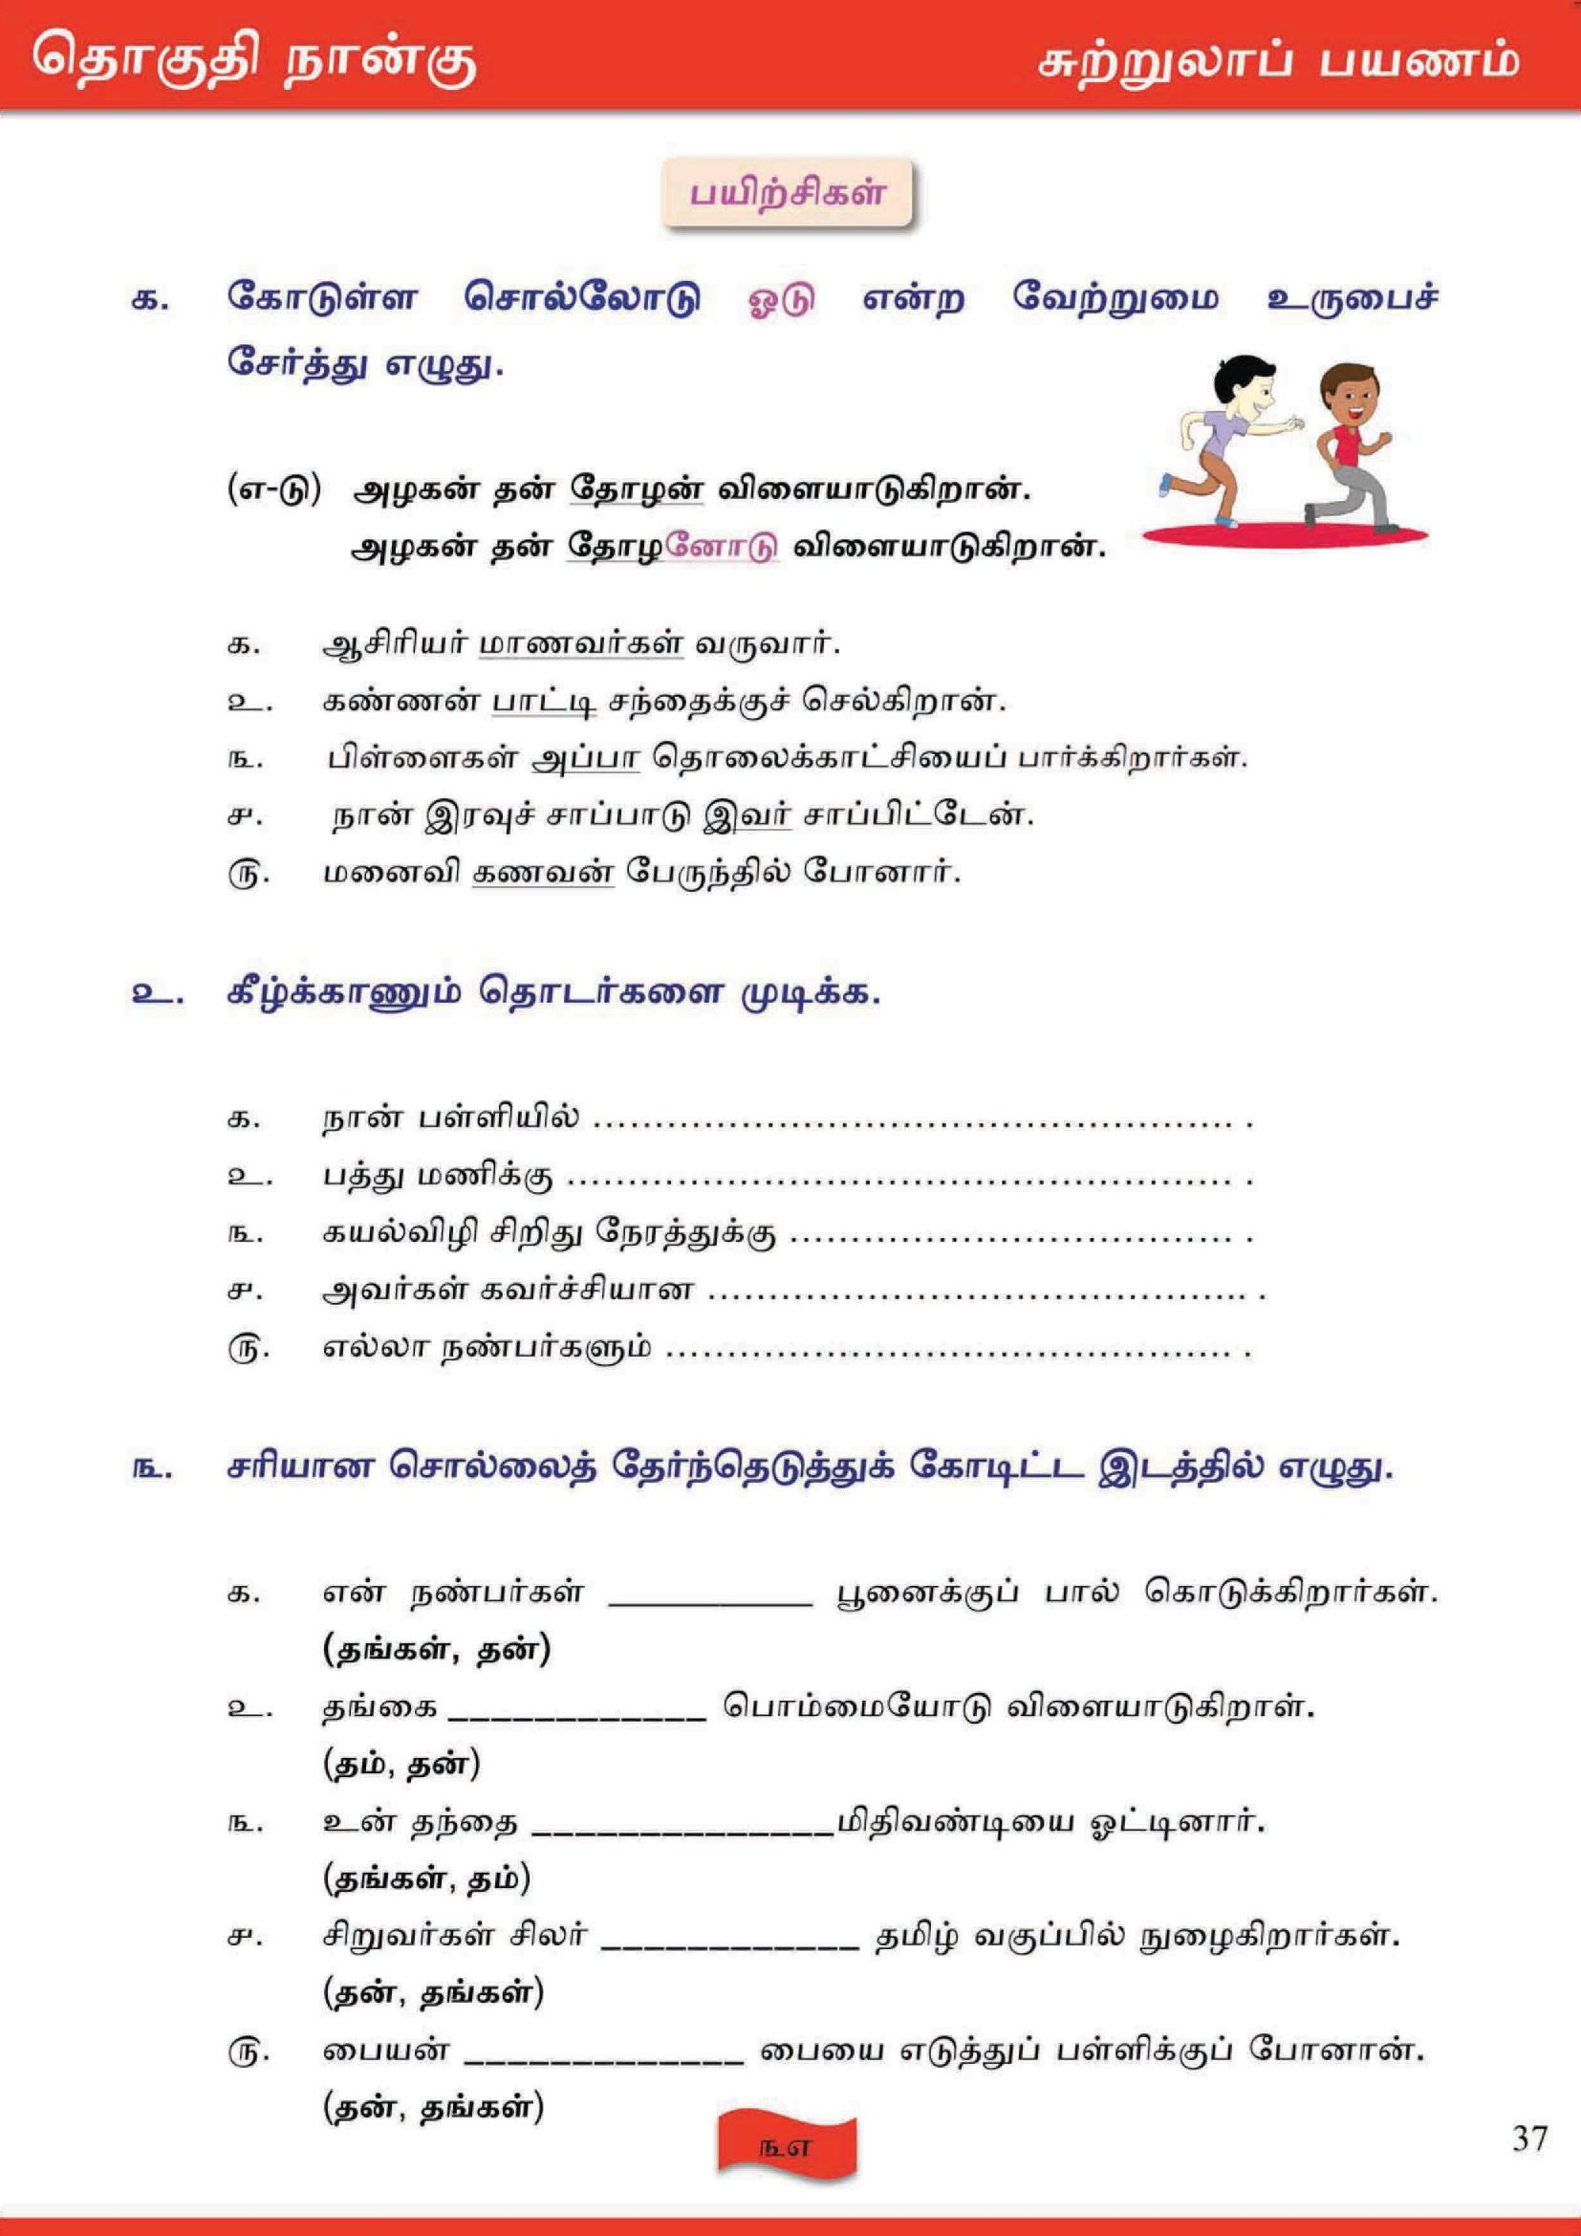

Slide 3
Note: the word தன் is used for singular
தங்கள் is used for plural
தம் is used when the object is mine.

Slide 4
தங்கள்
தன்
தம்
தங்கள்
தன்
1.மாணவனோடு
2. பாட்டியோடு
3. அப்பாவோடு
4. இவரோடு
5. கணவனோடு

